Slide 1


Dealer Shop Manager Guide 2
    Motorone Co, Ltd.
    Goyang Service Det.

Slide 2
목차
판매 하기
주문 하기
취소 하기
자리 잡기
마감 하기
A&C LIST 업데이트 하기
Sop 보는법
    Motorone Co, Ltd.
    Goyang Service Det.

Slide 3
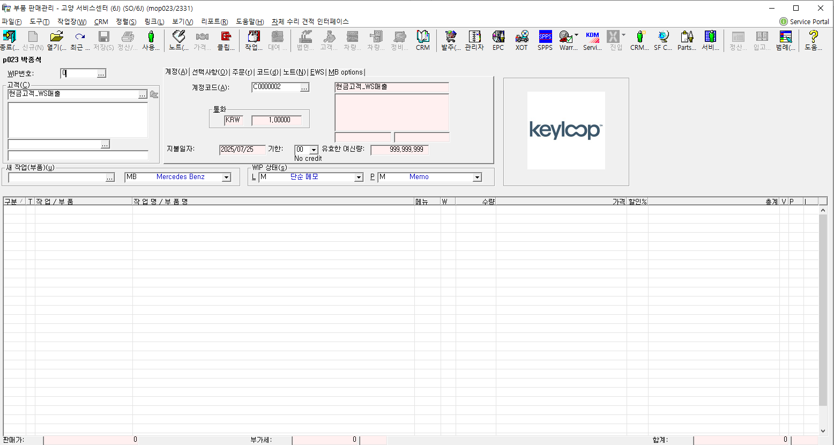
판매 하기
계정C0000004
품번 작성
판매할 부품 품번 작성 하기
    Motorone Co, Ltd.
    Goyang Service Det.

Slide 4
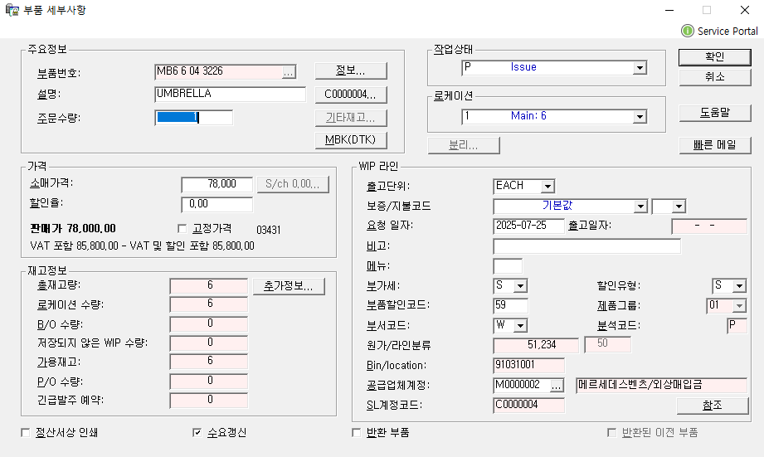
판매 하기
할인율 및 재고 수량 확인하여
확인 버튼 누르기
할인율 넣기
SC기본 할인율 10~15%
원가 이하로 판매x
    Motorone Co, Ltd.
    Goyang Service Det.

Slide 5
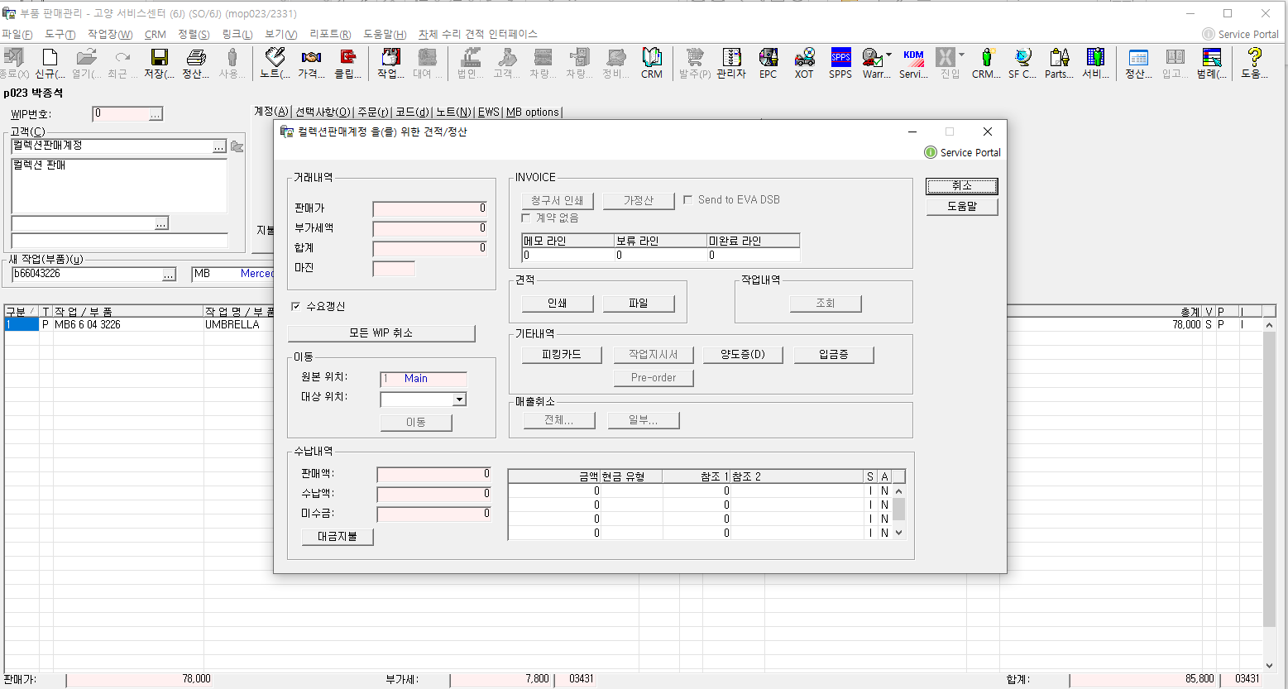
판매 하기
정산 /인쇄 버튼 누른 후 양도증 누르기
    Motorone Co, Ltd.
    Goyang Service Det.

Slide 6
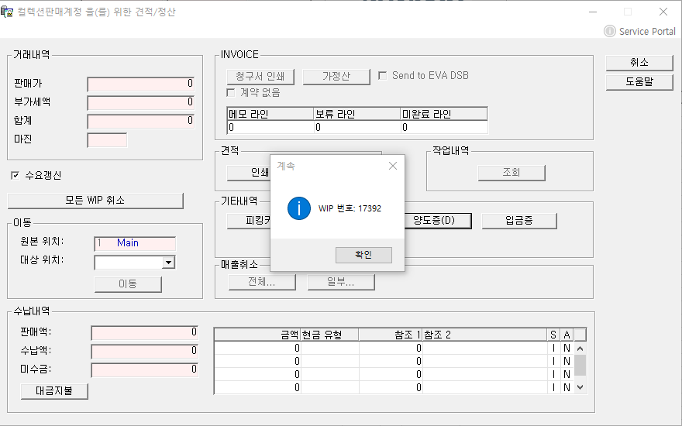
판매 하기
WIP : 번호 생성
번호 확인 후 확인
    Motorone Co, Ltd.
    Goyang Service Det.

Slide 7
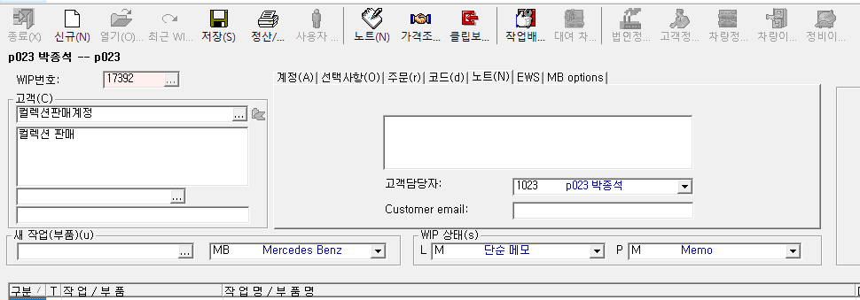
판매 하기
판매 WIP 들어가서
노트란에
결제일/금액/결제유무/구입자 기재
EX)
7/25 19,800 결완 내방고객 or SC홍길동
    Motorone Co, Ltd.
    Goyang Service Det.

Slide 8
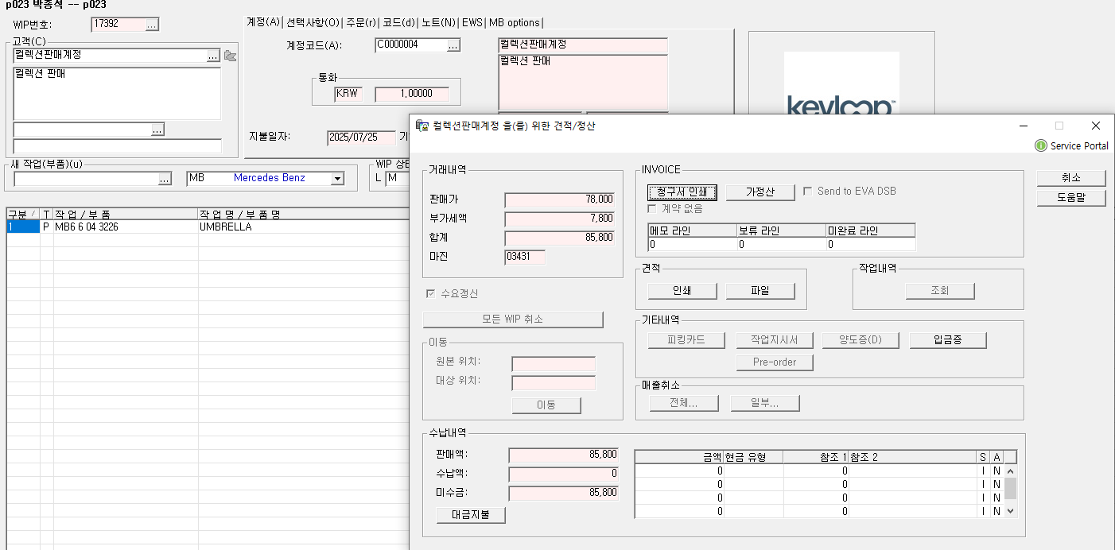
판매 하기
양도증 (딜리버리) 후
청구서 인쇄 (인보이스) 가능
    Motorone Co, Ltd.
    Goyang Service Det.

Slide 9
판매 하기
WIP 생성한 판매 건은
A/S 관리 (액셀파일) 에 빠짐없이 작성 할 것
영수증에는 해당 WIP 작성하기
공유폴더 입금내역(액셀파일)에 영수증 관련 사항 작성
    Motorone Co, Ltd.
    Goyang Service Det.

Slide 10
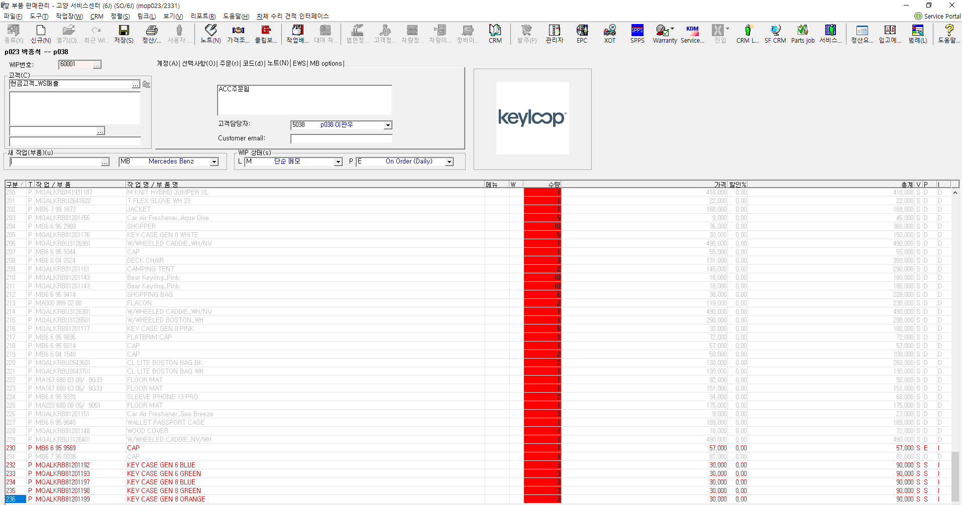
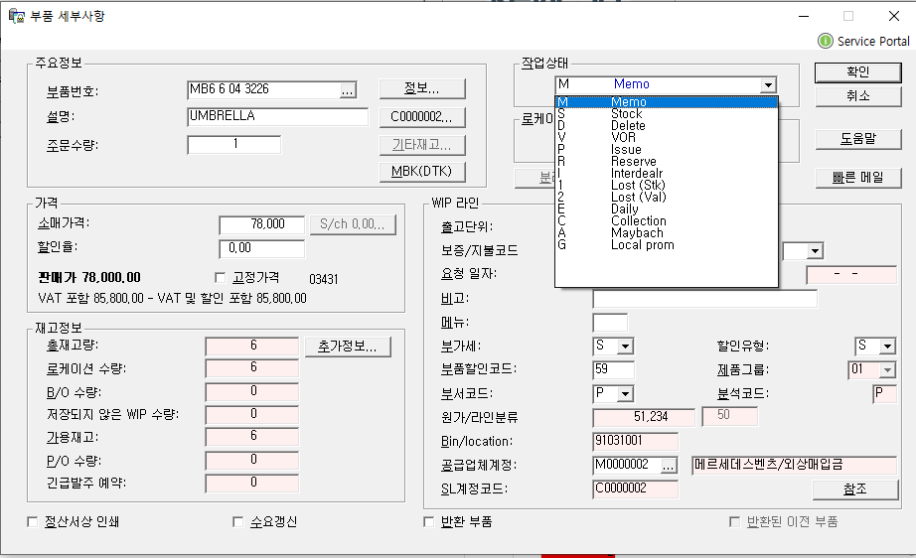
주문 하기
부품과에서 지정해준 WIP 들어가서 부품번호 넣기
2. 작업상태에 S or E 로 변경 후 확인
☆E(EME) : 독일재고시 1달 뒤 입고
국내재고 시 1~2일 뒤 입고
☆S(Stock) : 국내재고시
일주일 뒤 입고
3. 저장 버튼 누르기
    Motorone Co, Ltd.
    Goyang Service Det.

Slide 11
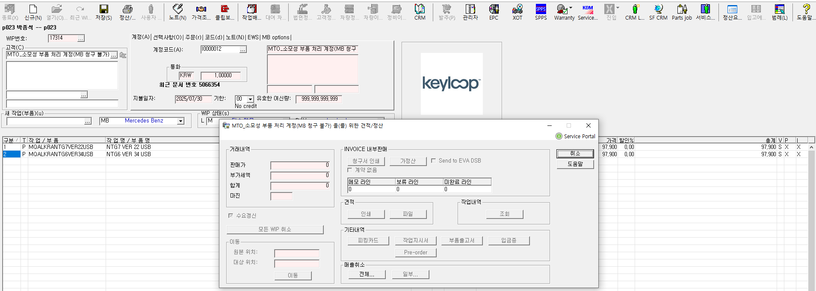
취소 하기
인보이스 취소
1. 취소할 Wip 들어가기
2. 정산/인쇄 누르기
3. 매출취소 탭에 전체.. 누르기
    Motorone Co, Ltd.
    Goyang Service Det.

Slide 12
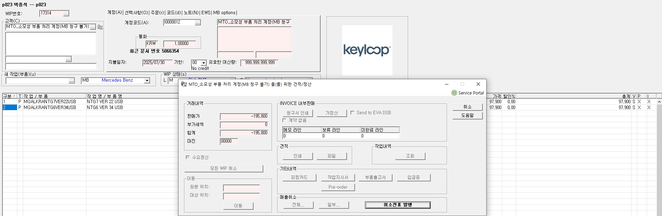
취소 하기
인보이스 취소
4. 취소전표 발행 누르기 (인보이스만 취소된다)
    Motorone Co, Ltd.
    Goyang Service Det.

Slide 13
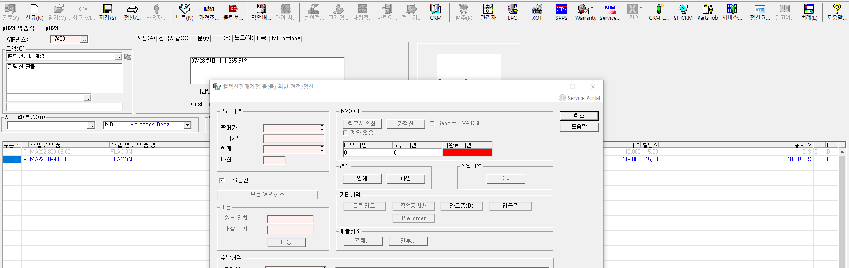
취소 하기
딜리버리노트 취소
딜리버리 취소할 wip을 들어간다.
P열 X 표시에 오른쪽마우스를 누른다.
!표로 바뀌면 정산/인쇄 버튼을 누른다.
양도증을 누르면 딜리버리 노트 취소 완료
    Motorone Co, Ltd.
    Goyang Service Det.

Slide 14
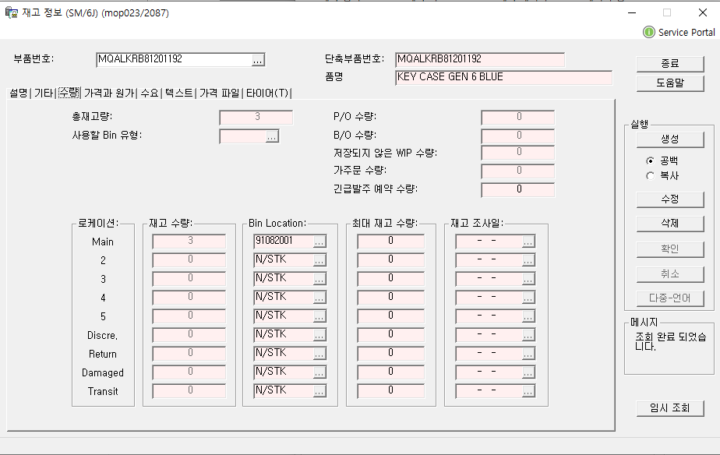
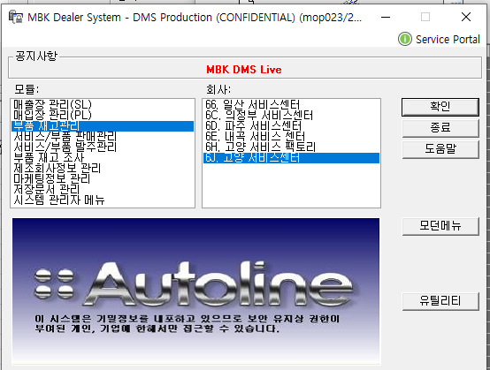
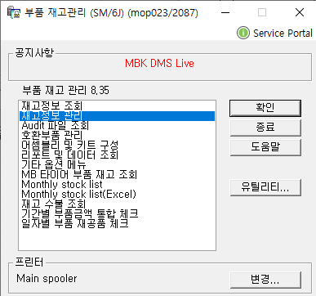
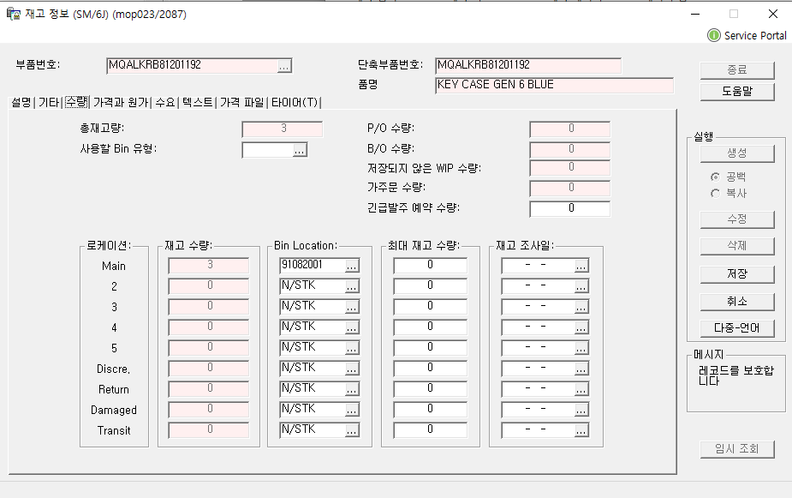
자리 잡기
부품 재고관리 -> 고양서비스
재고정보 관리
부품번호 치고
수정클릭
수량 탭 클릭
Bin Location에 자리 적기(8자리 숫자)
저장
    Motorone Co, Ltd.
    Goyang Service Det.

Slide 15
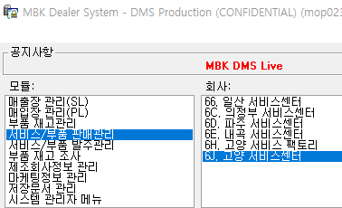
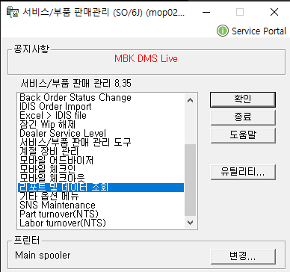
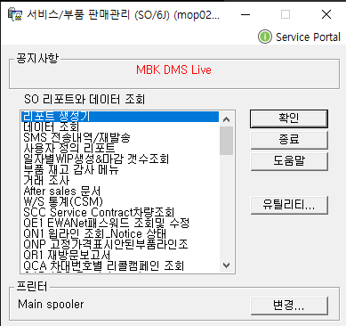
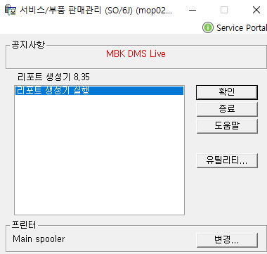
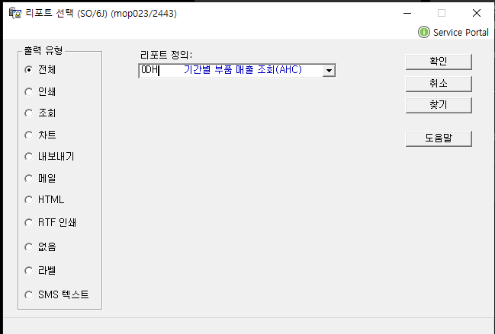
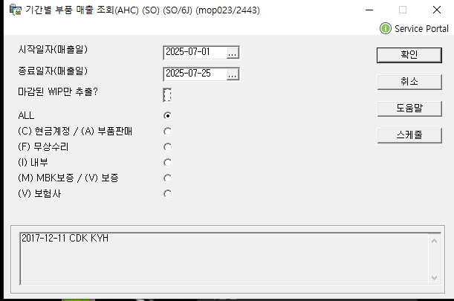
마감 하기
서비스/부품판매관리-> 리포트 및 데이터조회 -> 리포트생성기 -> 리포트 생성기 실행 -> 0DH(숫자)후 확인 ->
시작일자 : 매출 하는 달 1일부터
종료일자: 매출 하는 당일까지
☆꼭 마감된 wip만 추출 ? V 체크 해제 할것!!
    Motorone Co, Ltd.
    Goyang Service Det.

Slide 16
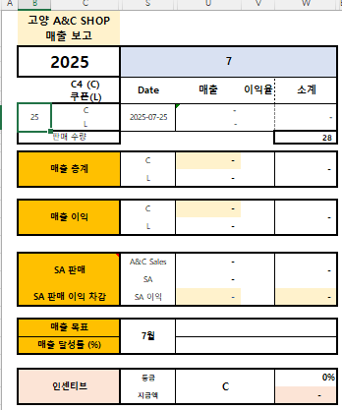
마감 하기
리포트 추출 될 때까지 기다렸다가
고양서비스_AC_SHOP_매출보고(액셀파일) 실행
리포트 추출 된 정보는 해당 달 탭에 복사 붙혀넣기
화살표 표시부분은 모두 수기로 변경 할 것
저장 후 마감 보고 메일에 왼쪽 캡처 복사하여 파일과 함께
수신 :고양서비스 매니저님
참조 :부품과 파트매니저 &
부품과직원
달 (Month)
날짜 (DAY)
    Motorone Co, Ltd.
    Goyang Service Det.

Slide 17
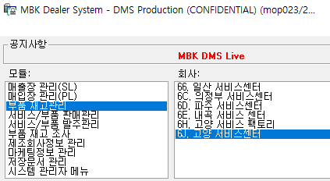
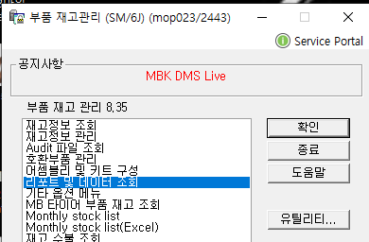
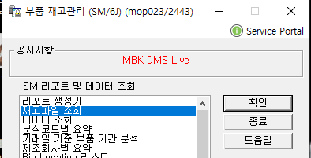
A&C LIST(스프레드 시트 ) 업데이트 하기
주소 : https://docs.google.com/spreadsheets/d/1BSnR47aHPb5kLnHhjIK3ry7qVlBKWmDtXQHy3ME0qYY/edit?usp=sharing
부품재고관리 -> 리포트 및 데이터 조회 - > 재고파일 조회
    Motorone Co, Ltd.
    Goyang Service Det.

Slide 18
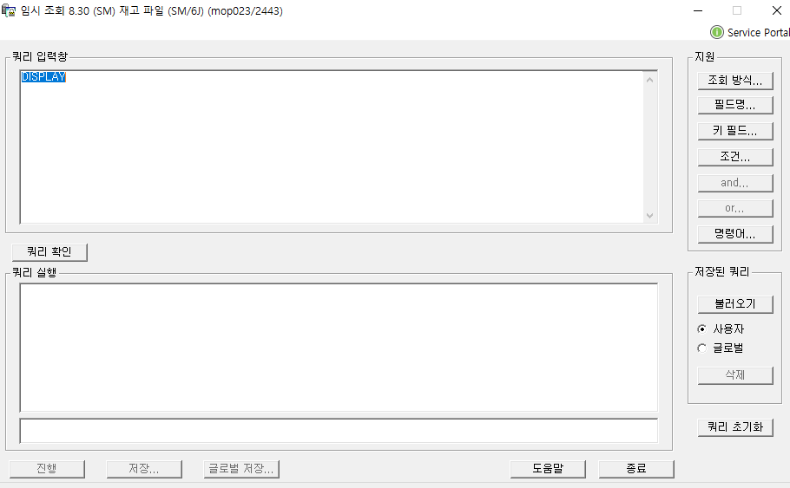
A&C LIST(스프레드 시트 ) 업데이트 하기
쿼리 : DISPLAY PARTNO DESC QUANTITY(1) BIN(1) AVGCOST PRICE(1) SALECODE IF QUANTITY(*) >= 1
쿼리 입력창에 상단 쿼리 복사하여 붙혀 넣기 - > 쿼리 확인 - > 진행
    Motorone Co, Ltd.
    Goyang Service Det.

Slide 19
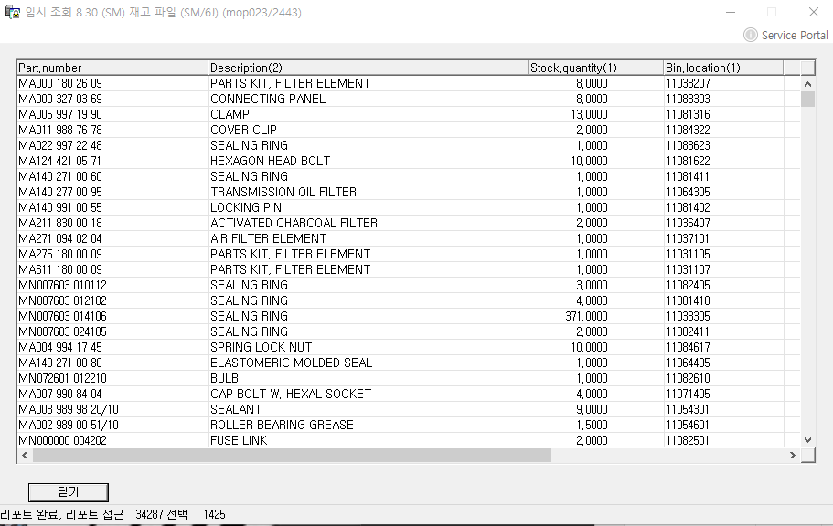
A&C LIST(스프레드 시트 ) 업데이트 하기
리포트 완료 되면 화살표 부분에 마우스 커서 대고
왼쪽 ctrl + 마우스 오른쪽 클릭 후
시트 DATA 탭에 복사 붙혀넣기
붙혀넣기전 스프레드 시트 필터 풀고 노란색 열(H,I)부분 빼고 모두 지우기
지우기 : 셀을 a1 칸에 두고 ctrl+a후 shift + 왼쪽 두번
    Motorone Co, Ltd.
    Goyang Service Det.

Slide 20
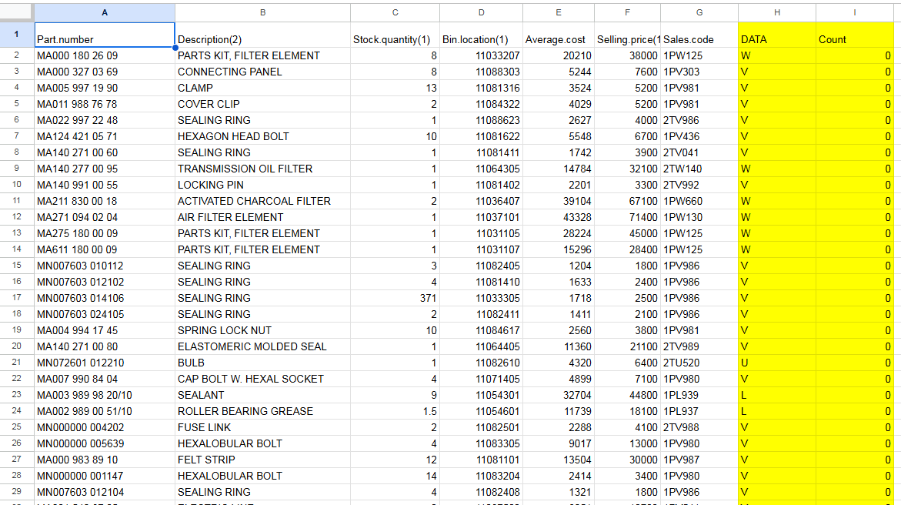
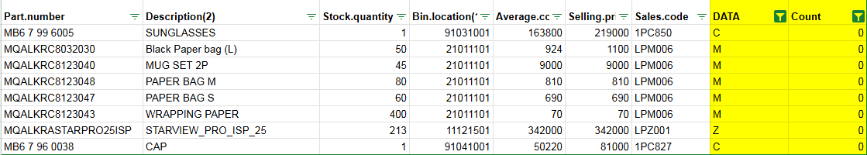
A&C LIST(스프레드 시트 ) 업데이트 하기
A열에 붙혀 넣고 왼쪽 ctrl + alt + shift + 1 동시에 누르기
Count 0인 부품 컬렉션 목록에 복사 붙혀넣기
(EX – MB6 7 99 6005 / MB6 7 96 0038)
    Motorone Co, Ltd.
    Goyang Service Det.

Slide 21
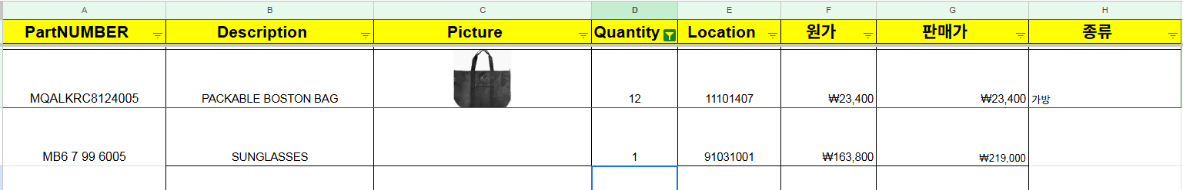
A&C LIST(스프레드 시트 ) 업데이트 하기
파트넘버:
DATA(탭) – Count 열 중 0 으로 되어있는 부품 붙혀 넣기
사진:
ODUS에서 캡처 or
실물 사진 찍어 넣기
종류 : 수기로 작성
ex) 옷 / 키링 / 골프 / 등
    Motorone Co, Ltd.
    Goyang Service Det.

Slide 22
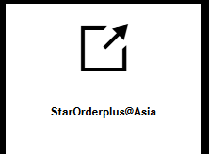
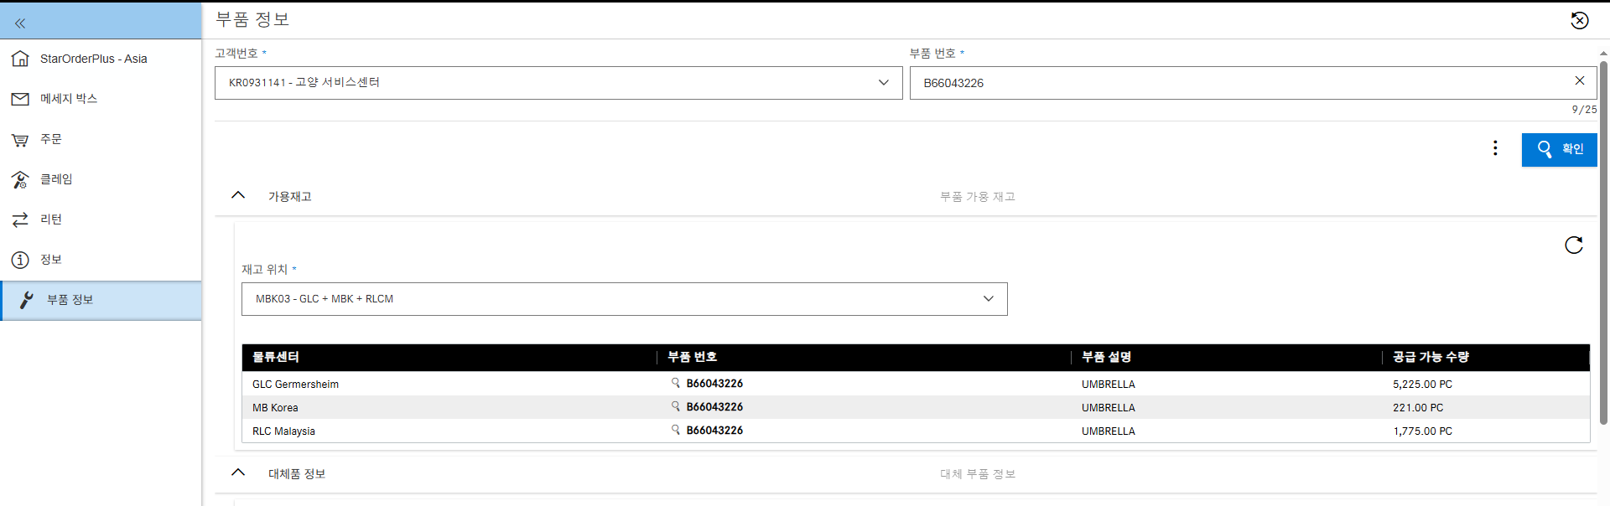
Sop 사용법
2
1
3
4
왼쪽 1번 화살표에 부품정보 누른 후 2번 화살표 부품번호 적어서 검색
3번 화살표 = 국내재고 / 4번 화살표 = 수량
수량 0일시 단종일 확률 높음!
    Motorone Co, Ltd.
    Goyang Service Det.

